Slide 1
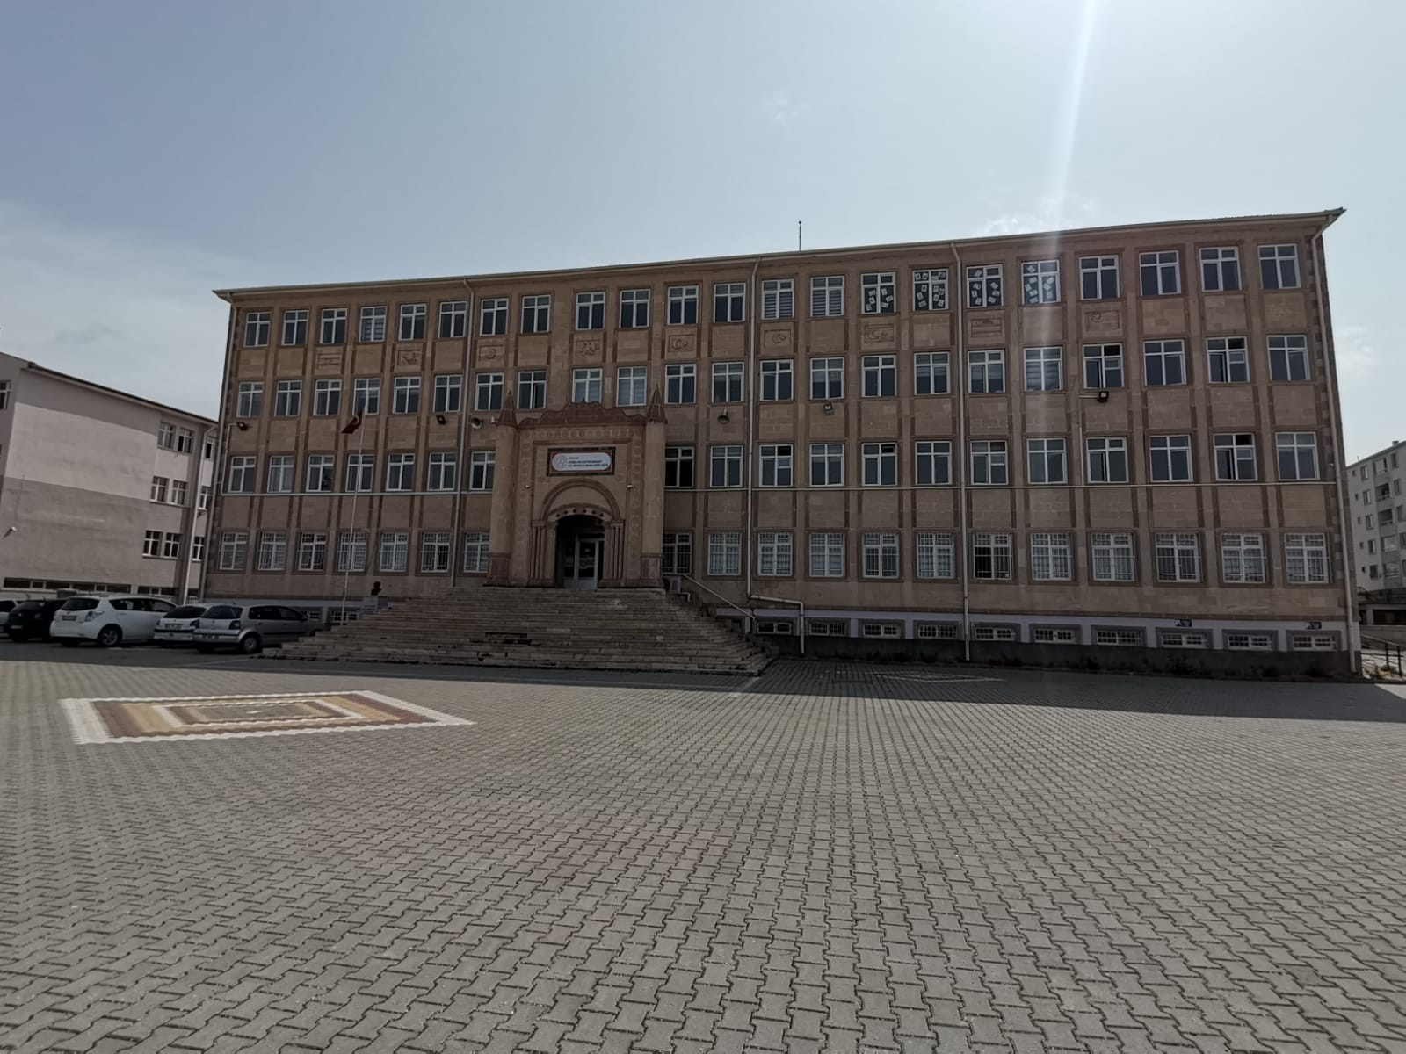
DURDU MUZAFFER MARŞAP KIZ ANADOLU İMAM HATİP LİSESİ

Slide 2
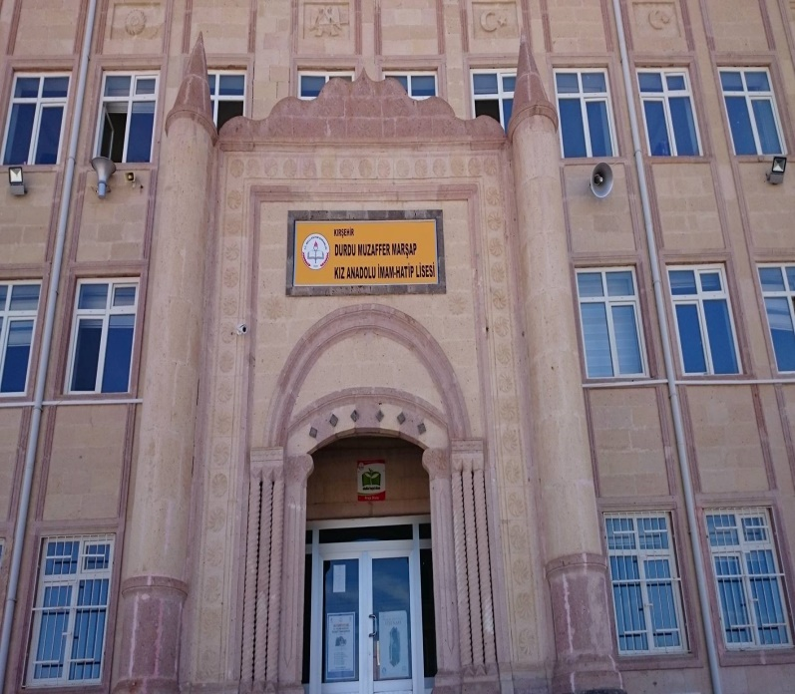
OKULUMUZ DIŞ GÖRÜNÜŞÜ

Slide 3
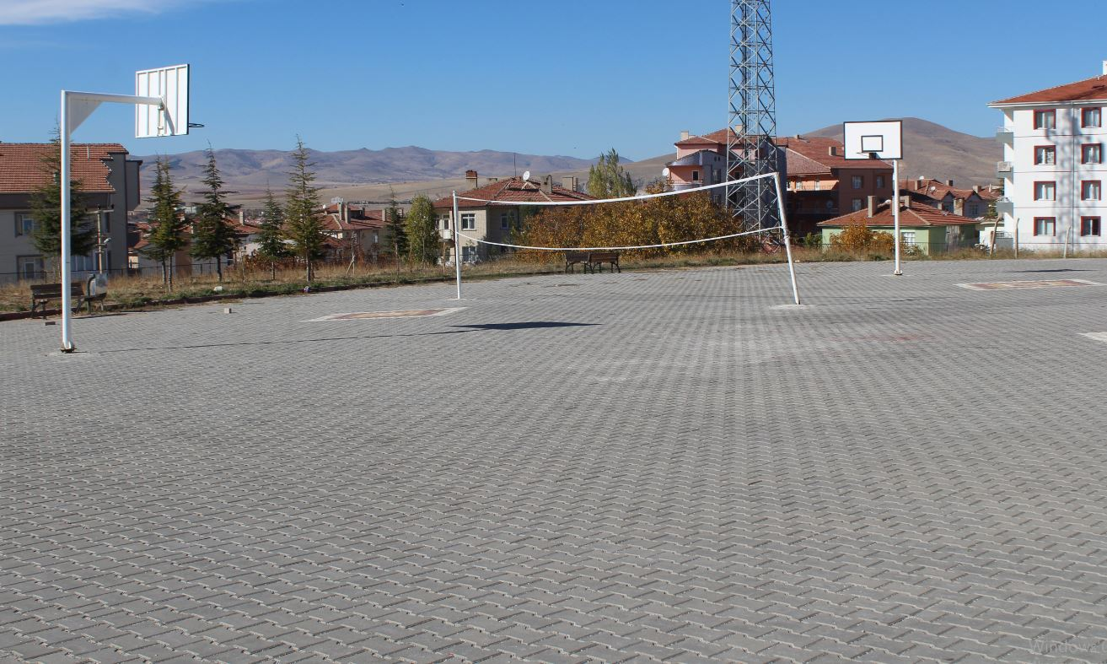
OKUL BAHÇEMİZ

Slide 4
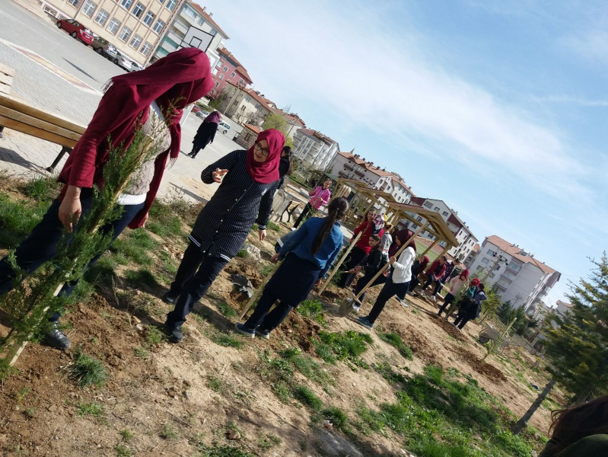
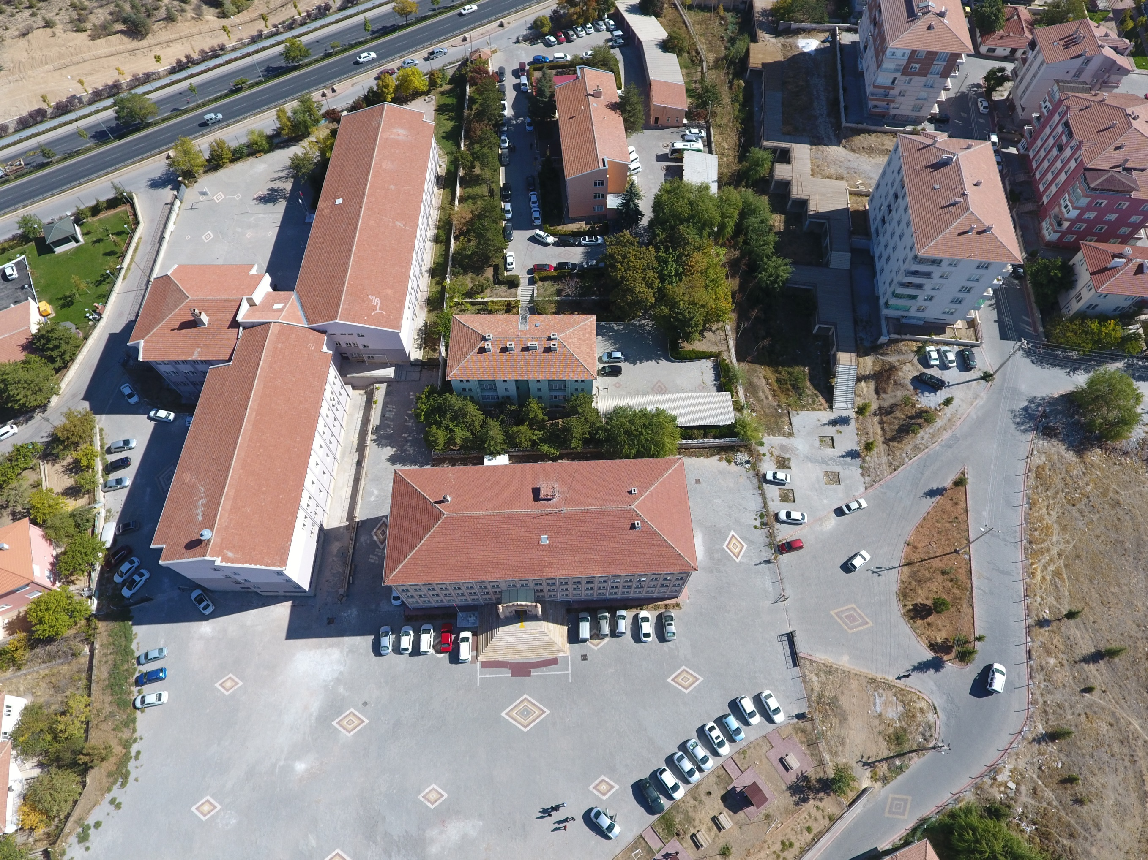
OKUL BAHÇEMİZE AĞAÇ DİKİMİ

Slide 5
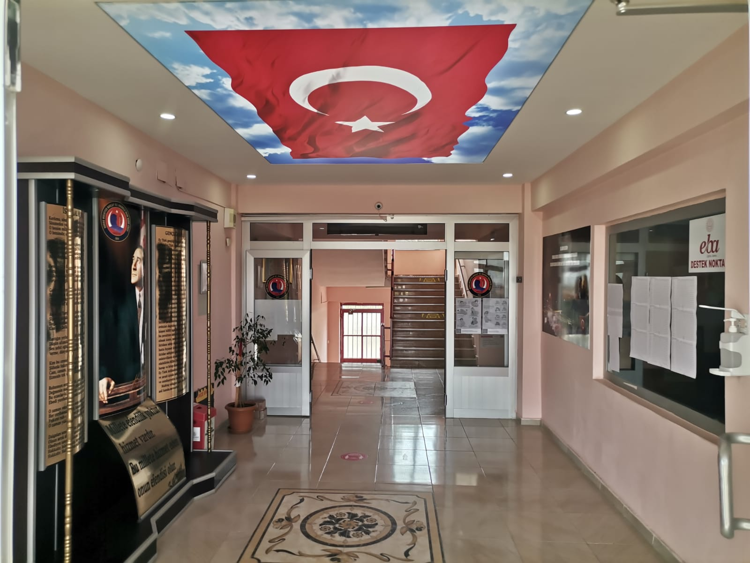
OKUL GİRİŞ KORİDORU

Slide 6
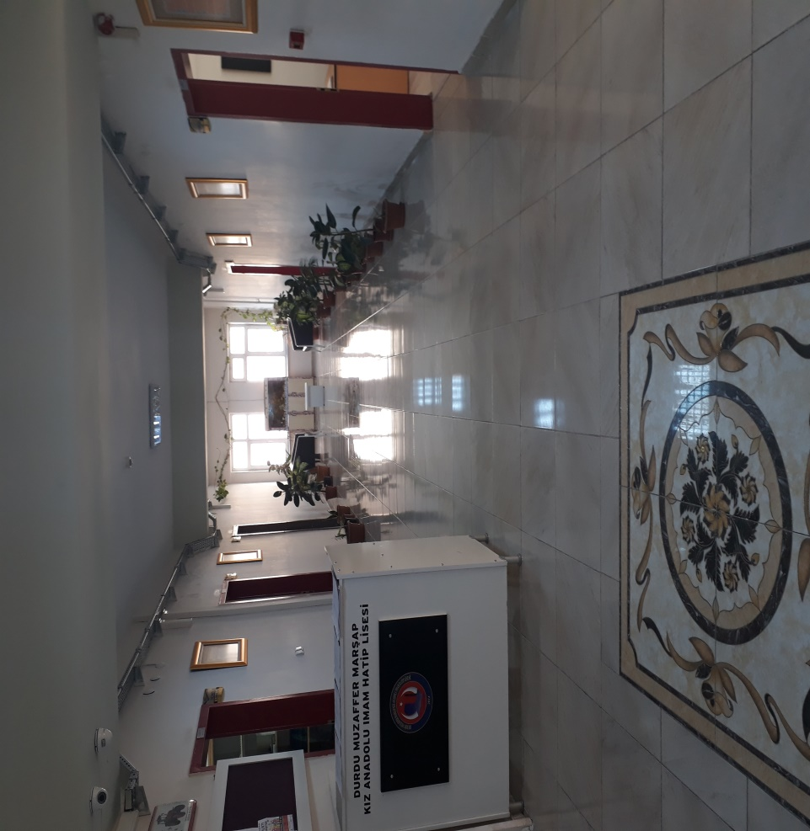
KORİDORLARIMIZDAN BİR GÖRÜNTÜ

Slide 7
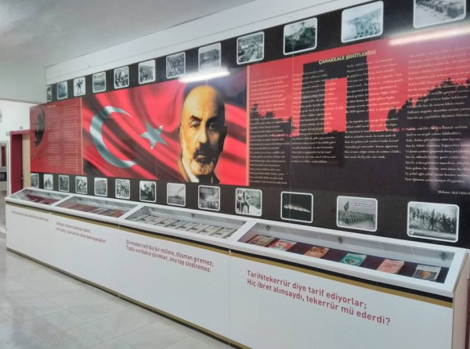
MEHMET AKİF ERSOY KÖŞESİ

Slide 8
KUR’AN-I KERİM SINIFI

Slide 9
Z-KÜTÜPHANE

Slide 10
SUNUM EKRANIMIZ

Slide 11
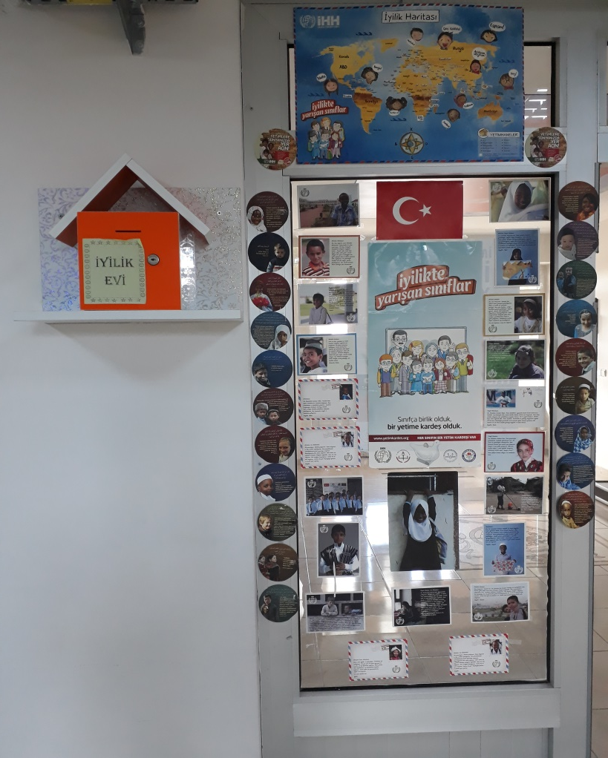
DİLEKLERİMİZ ve İYİLİKLERİMİZ

Slide 12
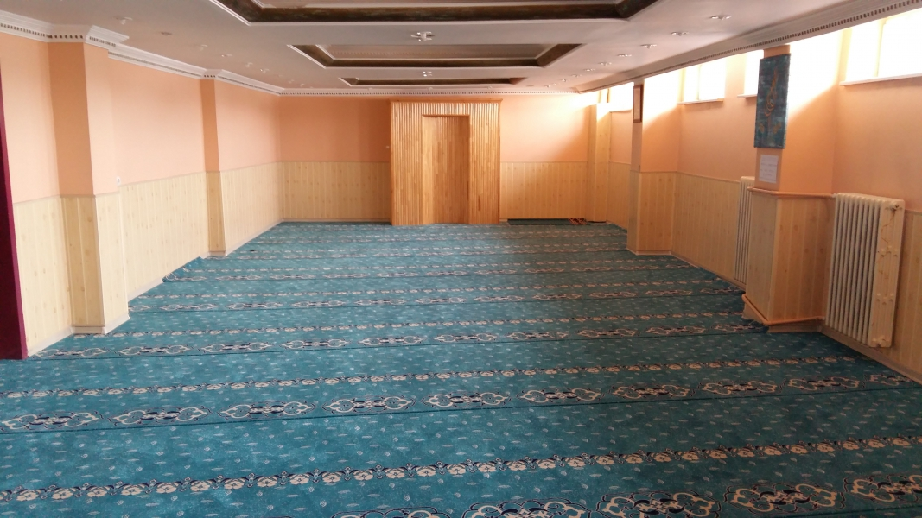
OKUL MESCİDİMİZ

Slide 13
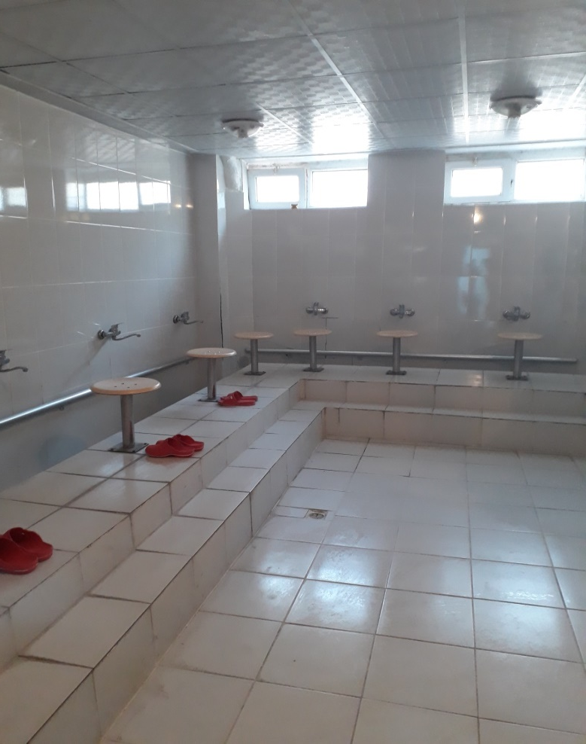
OKUL ABDESTHANESİ

Slide 14
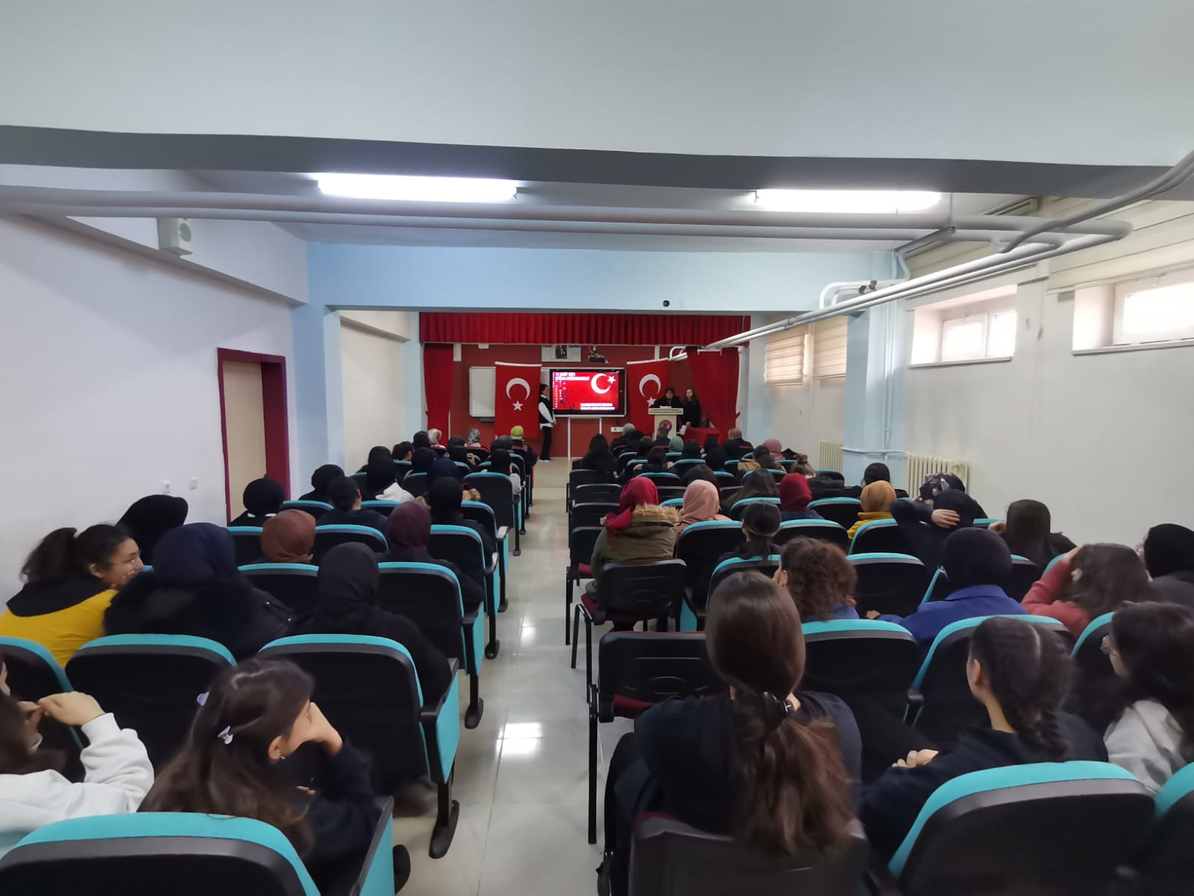
KONFERANS SALONUMUZ

Slide 15
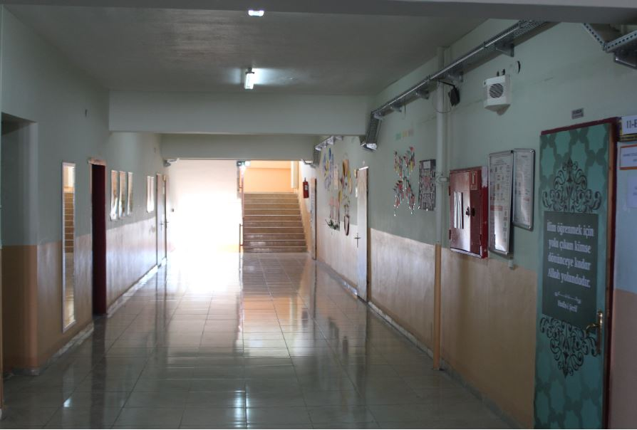
MASA TENİSİ TAKIMIMIZ

Slide 16
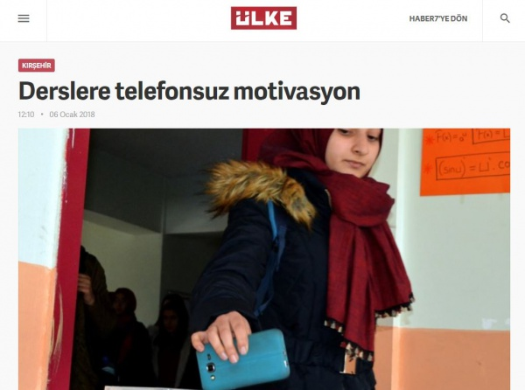
BÜYÜK DESTEK GÖREN PROJEMİZ
Telefonsuz Dersler

Slide 17
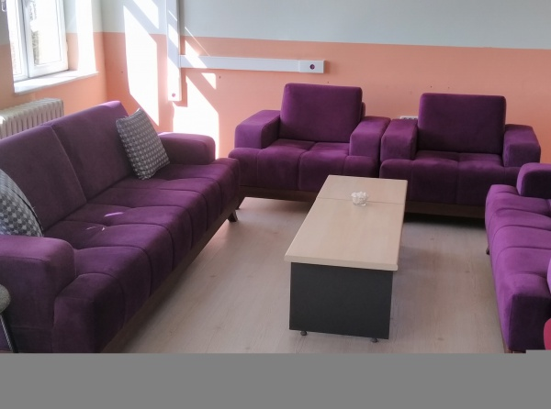
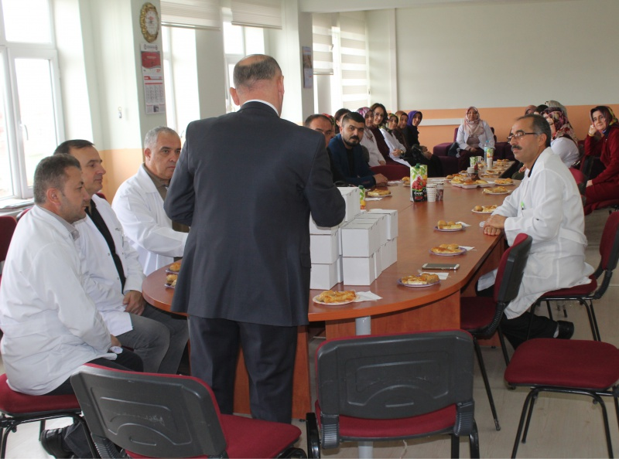
ÖĞRETMENLER ODASI VE VELİ KABUL ODASI

